Slide 1
2021년 혁신성장 청년인재 집중양성 추경 사업 빅데이터 분야 자연어 처리
Text Similarity (텍스트 유사도)

Slide 2
텍스트 유사도 계산
텍스트 유사도란?
문장 간의 의미가 서로 얼마나 유사한지 측정하는 방법
어떻게 측정(인지)하는가?
사람
무의식 중에 두 개의 문장에 동일한 단어나 의미상 비슷한 단어들이 얼마나 분포되어 있는지 직감적으로 파악
컴퓨터
사람과 동일한 방법으로 두 문장 사이의 유사도를 계산
임베딩 기법을 통해 문장에 포함된 각 단어들의 벡터를 구한 다음 벡터 간의 거리를 계산함으로써 단어 간 유사도 계산
문장은 단어의 묶음이므로 각 단어들의 벡터를 하나의 벡터로 묶어서 문장 간의 유사도 계산

Slide 3
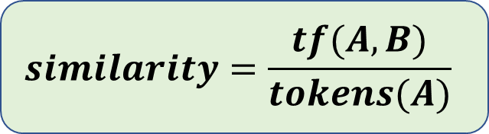
n-gram 유사도
n-gram 유사도
n-gram: 주어진 문장에서 n개의 연속적인 단어 시퀀스(단어 나열)를 의미함
문장에서 n개의 단어를 토큰으로 사용
이웃한 단어의 출현 횟수를 통계적으로 표현하여 텍스트의 유사도를 계산함
구현 방법이 쉬우며 학습용 말뭉치의 품질만 좋으면 괜찮은 성능을 보여 줌
단어의 출현 빈도에 기반한 유사도를 계산하므로 이를 통해 논문 인용 및 도용 정도의 조사에 활용
두 문장 A, B에서
$$similarity=\frac{tf(A, B)}{tokens(A)}$$
tf: term frequency, 두 문장 A와 B에서 동일한 토큰의 출현 빈도
tokens: 해당 문장에서의 전체 토큰의 수
전체 토큰 중에서 두 문장 A, B에 동일한 토큰이 얼마나 있는지
비율로 표현한 수식

Slide 4
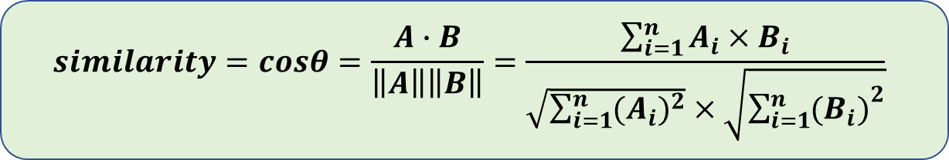
코사인 유사도
코사인 유사도
단어, 문장을 벡터로 표현하고 두 벡터 간 코사인 각도를 이용하여 유사도 측정
일반적으로 벡터의 크기가 중요하지 않을 때 그 거리를 측정할 때 사용
코사인 유사도는 벡터의 크기와 상관없이 안정적인 결과를 가짐
n-gram의 경우, 동일한 단어가 문서 내에 자주 등장하면 유사도 결과에 좋지 않은 영향
코사인 유사도는 다양한 차원에서 적용 가능하여 실무에서 많이 활용 중
두 문장 A, B에서
$$similarity=cosθ=\frac{A∙B}{\left\|A\right\|\left\|B\right\|}=\frac{\sum_{i=1}^{n}{A_{i}}×B_{i}}{\sqrt{\sum_{i=1}^{n}{{(A_{i})}^{2}}}×\sqrt{{\sum_{i=1}^{n}{(B_{i})}}^{2}}}$$

Slide 5
기타 유사도 계산 방법
이 외에도 다양한 벡터 유사도 계산 방법을 활용 가능
맨해튼 거리(Manhattan Distance)
유클리디안 거리(Euclidean Distance)
Infinity Norm
자카드 유사도(Jaccard Similarity)
기타 등등...

Slide 6
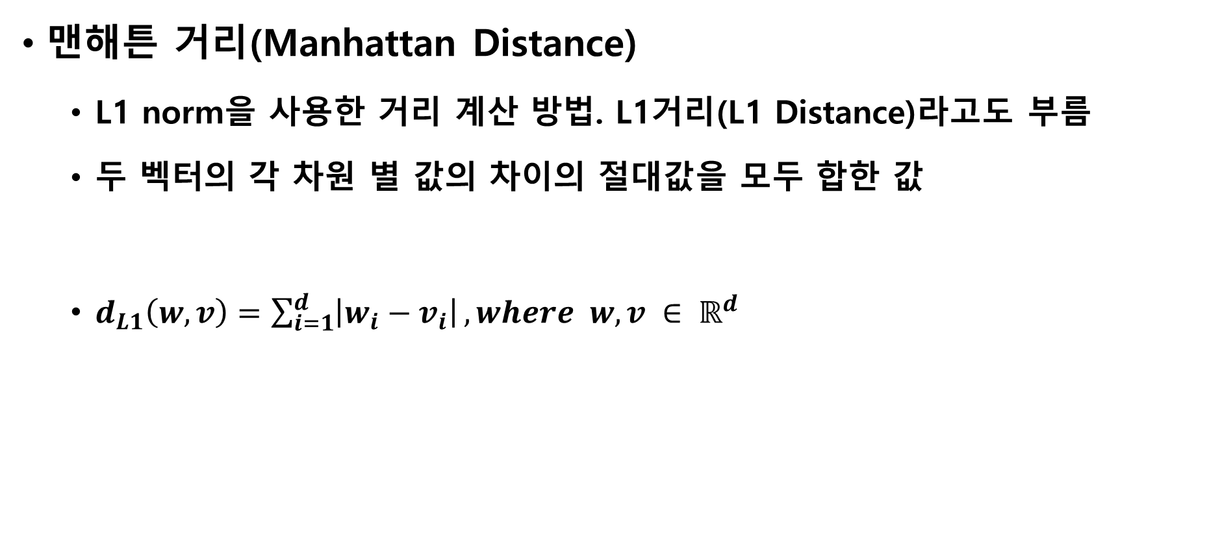
기타 유사도 계산 방법
맨해튼 거리(Manhattan Distance)
L1 norm을 사용한 거리 계산 방법. L1거리(L1 Distance)라고도 부름
두 벡터의 각 차원 별 값의 차이의 절대값을 모두 합한 값
$d_{L1}\left(w, v\right)=\sum_{i=1}^{d}{\left|w_{i}−v_{i}\right|}, where w, v ∈ ℝ^{d}$
놈(norm): 벡터의 크기(magnitude) 또는 길이(length)를 측정하는 방법

Slide 7
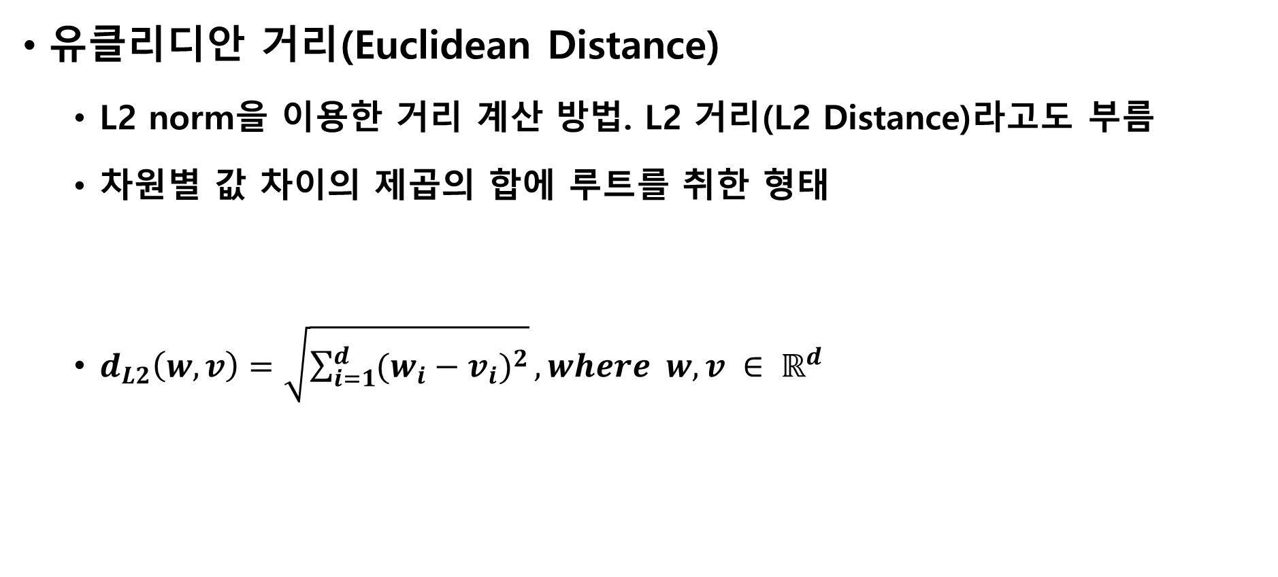
기타 유사도 계산 방법
유클리디안 거리(Euclidean Distance)
L2 norm을 이용한 거리 계산 방법. L2 거리(L2 Distance)라고도 부름
차원별 값 차이의 제곱의 합에 루트를 취한 형태
$d_{L2}\left(w, v\right)=\sqrt{\sum_{i=1}^{d}{{(w_{i}−v_{i})}^{2}}}, where w, v ∈ ℝ^{d}$

Slide 8
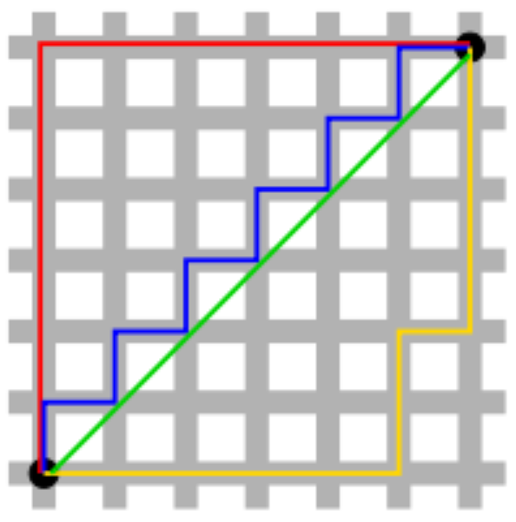
기타 유사도 계산 방법
L1 거리와 L2 거리 비교
L1 거리: 초록색 선 외의 거리
L2 거리를 제외한 선의 길이는 모두 같다
L2 거리: 초록색 선

Slide 9

기타 유사도 계산 방법
Infinity Norm
$L_{∞}$ 거리
차원 별 값의 차이 중 가장 큰 값을 나타냄
$d_{L_{∞}}\left(w, v\right)=max\left(\left|w_{1}−v_{1}\right|,\left|w_{2}−v_{2}\right|, …,\left|w_{d}−v_{d}\right|\right), where w, v ∈ ℝ^{d}$

Slide 10



기타 유사도 계산 방법
같은 크기($r$)를 가진 $L_{1}$, $L_{2}$, $L_{∞}$ 거리를 그림으로 비교하면
$L_{1}$ → $L_{2}$ → $L_{∞}$으로 갈 수록 벡터 내의 큰 값에 대해 더욱 집중해서 표현
각 거리를 최소화 하도록 최적화를 수행한다면
$L_{2}$, $L_{∞}$로 갈수록 전체 벡터 중에서 큰 값이 작아지도록 최적화를 수행함
$$x$$
GREEN : L1 Norm
BLUE : L2 Norm
RED : Infinity Norm
$$r$$

Slide 11
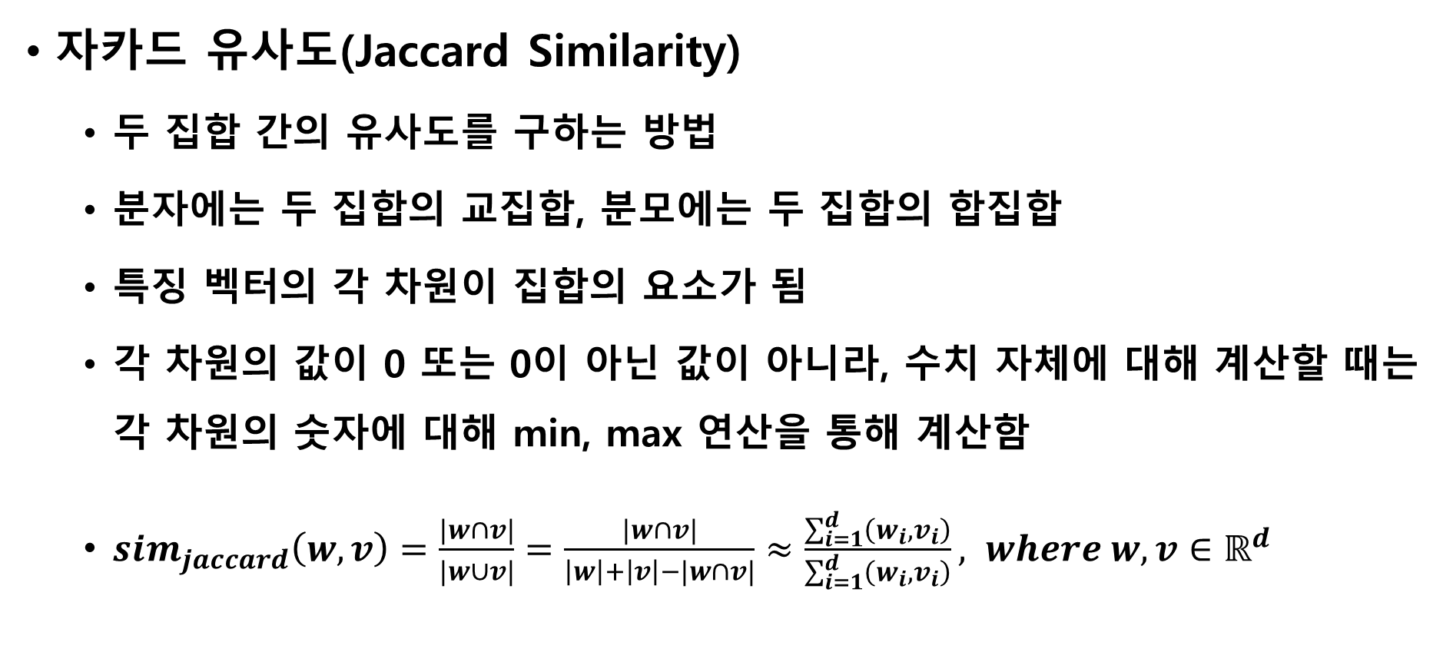
기타 유사도 계산 방법
자카드 유사도(Jaccard Similarity)
두 집합 간의 유사도를 구하는 방법
분자에는 두 집합의 교집합, 분모에는 두 집합의 합집합
특징 벡터의 각 차원이 집합의 요소가 됨
각 차원의 값이 0 또는 0이 아닌 값이 아니라, 수치 자체에 대해 계산할 때는 각 차원의 숫자에 대해 min, max 연산을 통해 계산함
${sim}_{jaccard}\left(w, v\right)=\frac{|w∩v|}{|w∪v|}=\frac{|w∩v|}{\left|w\right|+\left|v\right|−|w∩v|}≈\frac{\sum_{i=1}^{d}{\left(w_{i}, v_{i}\right)}}{\sum_{i=1}^{d}{\left(w_{i},v_{i}\right)}}, where w, v∈ℝ^{d}$

Slide 12
기타 유사도 계산 방법
문서 간의 유사도 구하기
단어 → 문장 → 문서, 즉 문서는 더 많은 단어의 집합
문서에 대한 특징을 추출하여 문서 간의 유사도를 구함
문서 내의 단어들에 대한 TF, TF-IDF를 구하여 벡터를 구성하고, 이를 활용하여 벡터 사이의 유사도를 계산

